Slide 1
Специалист по информационным технологиям
Нижегородский государственный технический университет им. Р.Е.Алексеева
Руководитель «Цифровой кафедры»
Филинских Александр Дмитриевич
Руководитель ДПП
Жевнерчук Дмитрий Валерьевич

Slide 2
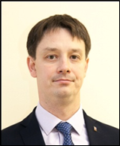
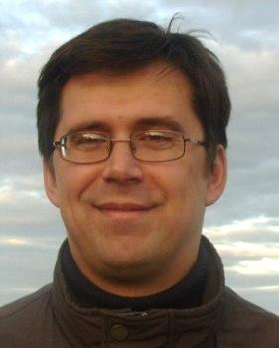
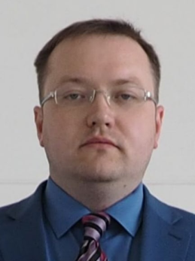
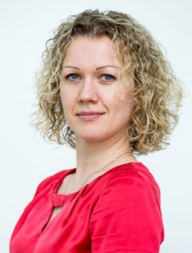
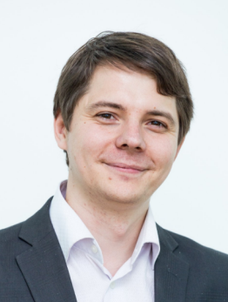
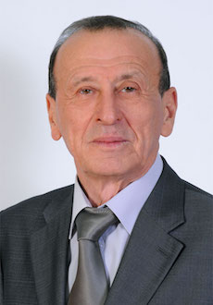
Команда
ФОТО
ФОТО
ФОТО
ФОТО
ФОТО
ФОТО
Филинских Александр Дмитриевич
Руководитель ЦК
к.т.н.,доцент
Жевнерчук Дмитрий Валерьевич
Руководитель ДПП
д.т.н.,доцент
Зарубин
Илья Борисович
ИТ-практик
Балашова Татьяна Ивановна
к.т.н.,доцент
Дмитриев Дмитрий Валерьевич
к.т.н.,доцент
Мерзляков Игорь Николаевич
к.т.н., профессор
Краткая справка о привлечённых специалистах к реализации программы:
Программа реализуется с привлечением специалистов из ИТ-сферы, имеющими подтвержденный стаж не менее 8 лет в сфере IT в объеме 47 часов, что составляет 28 % от контактной работы ДПП «Специалист по информационным технологиям»
Общий объем часов по всем видам работ (контактная, самостоятельная) на 100% реализуется кадровым составом ДПП, отвечающим следующим требованиям:
-наличие высшего профильного образования в ИТ-отрасли;
-наличие стажа педагогической работы в образовательных организациях высшего образования Российской Федерации и/или стажа практической работы в профильной организации ИТ-отрасли не менее 3 лет;
-соответствие внутренним требованиям НГТУ к педагогическим работникам.

Slide 3
Программа
Программа специалист по ИТ рассчитана на студентов, обучающихся по направлениям не отнесенным к ИТ отрасли: 14.05.01 Ядерные реакторы и материалы 18.03.01 Химическая технология 19.03.01 Биотехнология, 22.03.01 Материаловедение и технологии материалов и т.д. Разработана под требования организаций, в которых предъявляются дополнительные требования к настройке оборудования, использования специализированных информационных систем, с целью глубокого понимания по цифровизации и программированию устройств на производствах в атомной, химической и прочих отраслях.
Элементы программы апробированы при проведении курсов ДПО на ведущих промышленных предприятиях региона.
Компетенции программы выбраны с участием ведущих предприятий партнеров региона: АО «ПКО «Теплообменник», ООО «СИБУР-Кстово», Нижегородский авиастроительный завод «Сокол» - филиал ПАО "ОАК", АО «ОКБМ Африкантов» и т.д.
Эффект от программы в рамках региона
- Удовлетворение запроса промышленных предприятий региона в «цифровых» инженерных кадрах на 10% в год
- Формирование регионального кадрового резерва IT-инженеров
Эффект от программы в рамках отрасли
- Появление новых IT-специалистов со специализированными инженерными знаниями

Slide 4
Компетенции обучающегося
Компетенции студента до обучения
ПК 1 Применяет языки программирования
способность не проявляется/ проявляется в степени, недостаточной для отнесения к 1 уровню сформированности компетенции
ПК 2 Применяет системы управления базами данных
способность не проявляется/ проявляется в степени, недостаточной для отнесения к 1 уровню сформированности компетенции
Компетенции студента после обучения
ПК 1 Применяет языки программирования
способность проявляется, но обучающийся эпизодически прибегает к экспертной консультации/ самостоятельно подбирает и пользуется готовыми продуктами (соответствует 2-му уровню)
ПК 2 Применяет системы управления базами данных
способность проявляется под внешним контролем / при внешней постановке задачи/ обучающийся пользуется готовыми, рекомендованными продуктами (соответствует 1-му уровню)

Slide 5
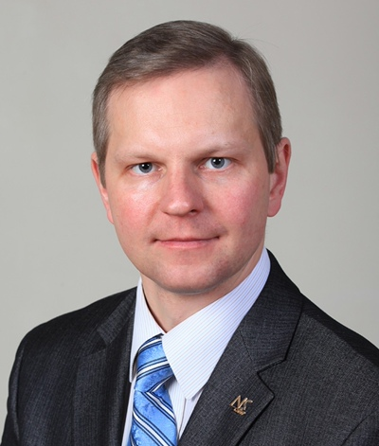
Участие индустрии в программе
ФОТО
Стручков Александр Владимирович
Директор ООО "НС-Лабс",
Начальник Управления ИТ
АО ПКО «Теплообменник»,
Руководитель ЦНИТ НАПП,
к.т.н., доцент,
Победитель Всероссийского конкурса «Инженер года»
Рецензия 1 от Директора ООО "НС-Лабс" Стручкова А.В.
«Анализ рабочей программы ДПП ПП показал, что она обладает детальным содержанием всех разделов, содержит перечень основной и дополнительной литературы и отражает современные достижения науки»
Рецензия 2 от Начальника отдела кадров ООО «Мера НН» А.А. Павловского
«После успешного освоения рецензируемой ДПП ПП и присвоения новой квалификации обучающимися открывается ряд возможностей в производственной сфере: с помощью новых компетенций они смогут совершенствовать и автоматизировать производственные процессы на ведущих предприятиях Нижегородской области»
Практическая подготовка слушателей осуществляется на предприятиях:
ООО «Кьюлиджент.ру», АО «НЗ 70-летия Победы», АО «ОКБМ Африкантов»
Задачи, которые предстоит решать:
- Участие в прикладных проектах
- Разработка программных компонентов
- Анализ информационных систем и поиск возможности повышения эффективности их работы

